Slide 1

Dipartimento di Agricoltura, Alimentazione e Ambiente (Di3A)
Università di Catania
Gestione sostenibile delle risorse idriche in agricoltura: ricerche in agrumicoltura
Prof.ssa Simona Consoli
simona.consoli@unict.it
Catania, 5 Maggio 2026

Slide 2
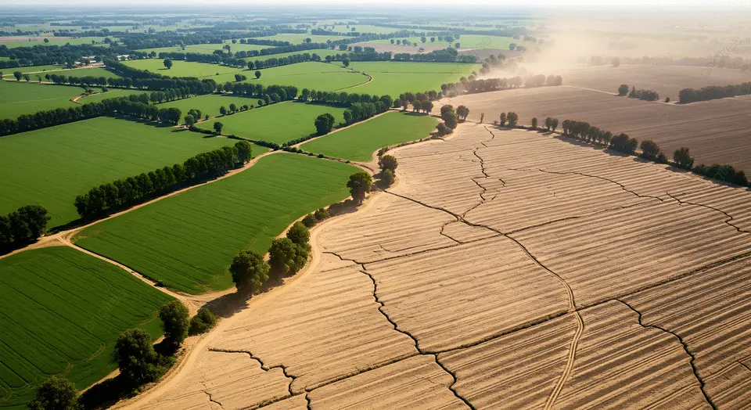
SICCITÀ IN SICILIA: UN CONTESTO CRITICO
Precipitazioni medie regionali annue
2023
~550 mm
−27% vs media storica
(750 mm, 1980–2022)
2024
<500 mm
−29% vs media climatica
(704 mm, 1991–2020)
2025
~678 mm
−4% vs media climatica
(704 mm, 1991–2020)
Il 2023 è stato il 4° anno consecutivo con piogge sotto la media storica · Il 2024 ha segnato il picco critico del deficit idrico
Fonte: Report Siccità 2023, 2024, 2025 — Autorità di Bacino del Distretto Idrografico della Sicilia

Slide 3
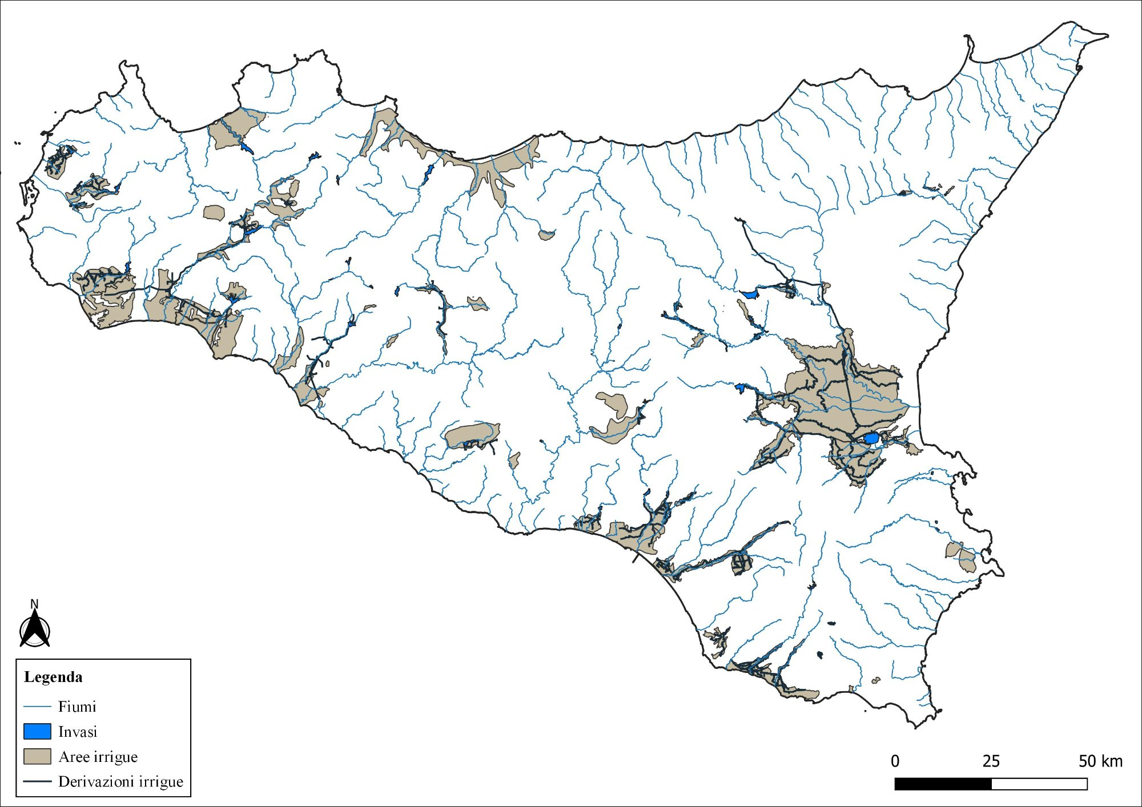
DISPONIBILITÀ IDRICA DEGLI INVASI IN SICILIA
Principali invasi monitorati
Invaso
Cap. tot.
Lentini
250 Mmc
Garcia (M. Franc.)
59 Mmc
Poma
74 Mmc
Rosamarina
69 Mmc
Don Sturzo (Ogliast.)
51 Mmc
Ancipa
29 Mmc
Pozzillo
50 Mmc
Fanaco
22 Mmc
Santa Rosalia
33 Mmc
Arancio
33 Mmc
Castello
32 Mmc
Nicoletti
30 Mmc
L'Autorità di Bacino monitora oltre 30 invasi artificiali su tutta l'isola
Fonte: Report Siccità 2023-2025 — Autorità di Bacino della Sicilia

Slide 4
VOLUMI INVASATI NEGLI INVASI SICILIANI — 2024
Volumi lordi al 1° del mese [Mmc] — selezione principali invasi
CRITICITÀ 2024
⚠ Ancipa: da 9,87 a 0,29 Mmc a dicembre. Quasi completamente vuoto
⚠ Fanaco: completamente svuotato (0,00 Mmc) da agosto a dicembre
⚠ Garcia: −54% rispetto a gennaio (23,1 → 10,7 Mmc)
▶ Lentini: −33% (82,2 → 54,9 Mmc). Trend negativo continuo per tutto l'anno
▶ Monitoraggio settimanale attivato dall'Autorità di Bacino per la situazione di emergenza
Fonte: Report Siccità 2024 — Autorità di Bacino del Distretto Idrografico della Sicilia

Slide 5
VOLUMI INVASATI NEGLI INVASI SICILIANI — 2025
Volumi lordi al 1° del mese [Mmc] — selezione principali invasi
SEGNALI DI RECUPERO
✔ Ancipa: recupero straordinario feb–mag, da 7,6 a 27,1 Mmc (+257%)
✔ Pozzillo: ricarica primaverile fino a 33,1 Mmc (mag); crollo estivo
✔ Lentini: primavera ottima (100 Mmc), fine anno ancora su valori dignitosi (77 Mmc)
⚠ Garcia: parte già molto basso (10,4 Mmc gen) e scende a 6,1 Mmc a dicembre — rimane critico
⚠ Distribuzione temporale non ottimale: piogge concentrate in inverno, stress in estate
Fonte: Report Siccità 2025 — Autorità di Bacino del Distretto Idrografico della Sicilia

Slide 6
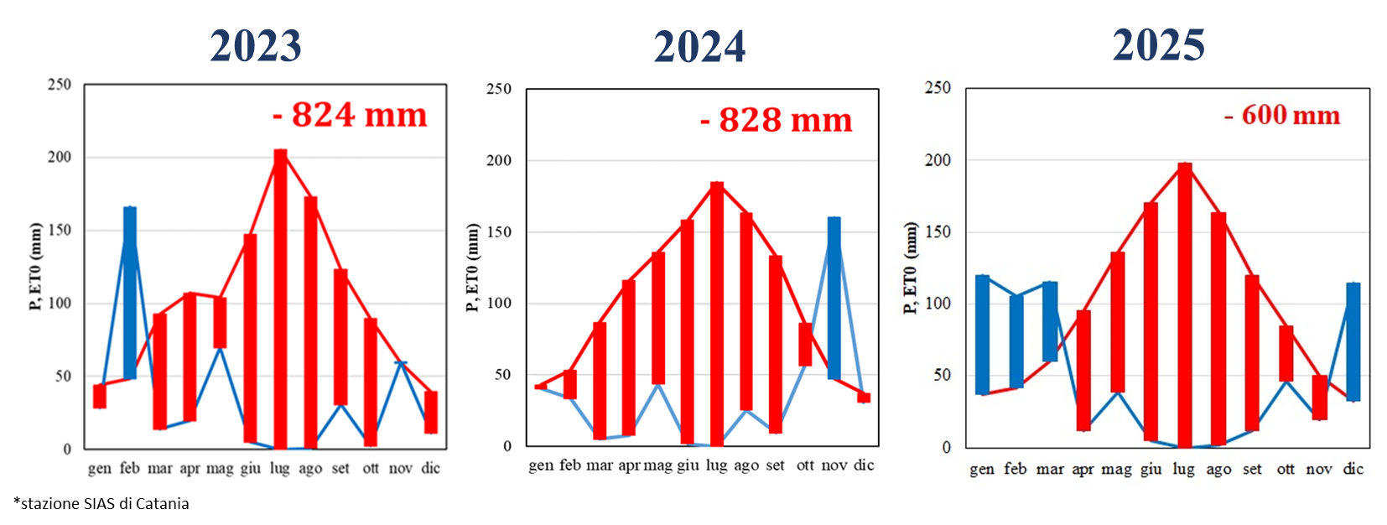
CAMBIAMENTO CLIMATICO E AGRICOLTURA: L’IRRIGAZIONE DELLE COLTURE AGRUMICOLE
L’agrumicoltura è una realtà importante nell’agricoltura nel sud Italia con circa 145,000 ha in produzione (fonte: Istat)
Produzione agrumicola
Le zone vocate all’agrumicoltura sono caratterizzate da regimi pluviometrici non sufficienti a soddisfare il fabbisogno idrico degli agrumi.

Slide 7
IL RISPARMIO IDRICO IN AGRICOLTURA E L’EFFICIENZA D’USO DELL’ACQUA
Ridurre la domanda idrica, gli impatti ambientali e gli sprechi
Incrementare l’efficienza d’uso dell’acqua
Incrementare l’efficienza dei metodi irrigui
Pianificazione razionale dell’irrigazione (quando irrigare? quanta acqua somministrare?)
Strategie di irrigazione deficitaria
Sviluppo tecnologico
Strategie gestionali innovative
Metodo irriguo;
Sistema irriguo (insieme di elementi a formare un complesso funzionale)
Sensori per il monitoraggio dello stato idrico del suolo e della pianta
Modellistica e sistemi di supporto alle decisioni

Slide 8
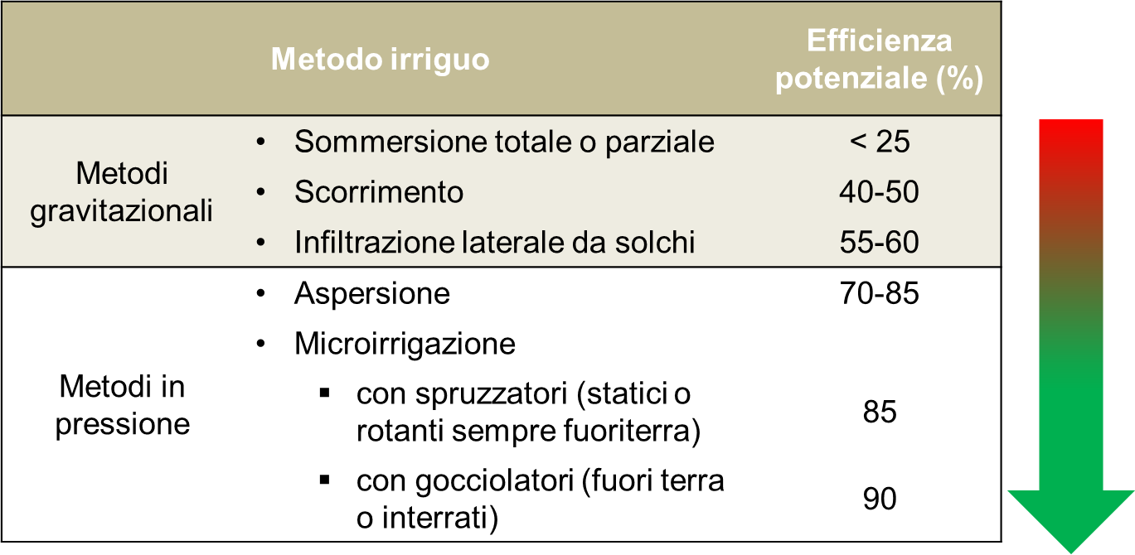
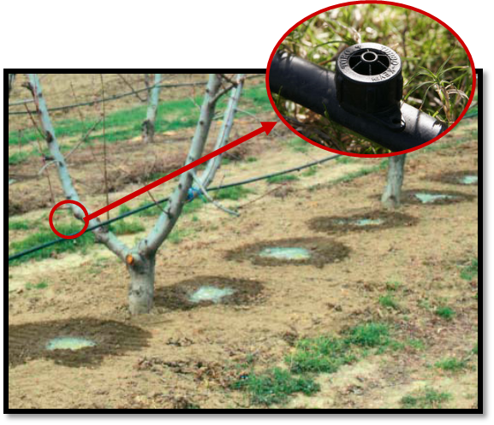
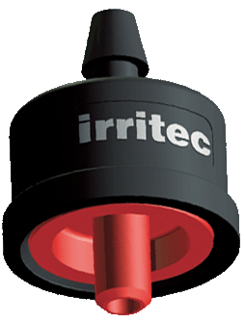
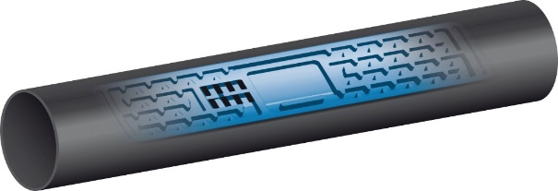
METODI IRRIGUI: LA MICROIRRIGAZIONE
La microirrigazione consente la distribuzione dell’ acqua e delle soluzioni nutritive in piccole quantità e con maggiore frequenza, mantenendo il livello di umidità ideale della zona radicale, consentendo un’irrigazione precisa per ogni tipo di pianta con ridotto consumo di acqua ed energia
Possibilità d’impiego di gocciolatori Ultra Low Drip Irrigation (ULDI)
Caratteristiche e benefici della micro-irrigazione:
Alta frequenza dei turni irrigui
Incremento produttivo e qualitativo
Riduzione del costo energetico
Riduzione degli attacchi fungini
Consente di distribuire in modo eccellente i nutrienti
Facilita il controllo e la gestione

Slide 9
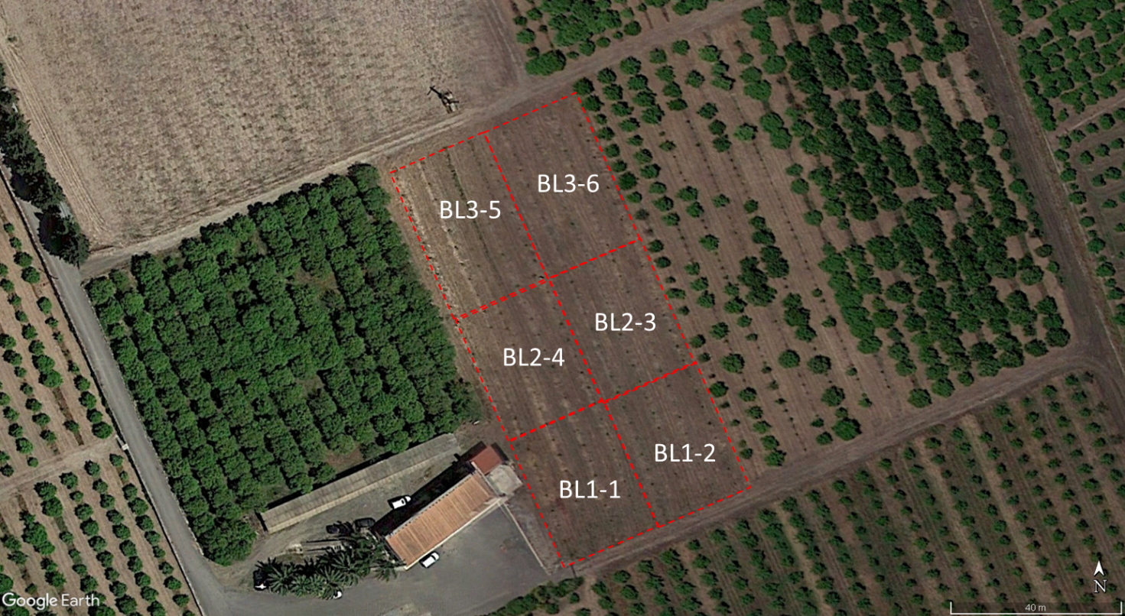


CAMPO SPERIMENTALE PALAZZELLI - «APP10»
Caratteristiche principali
Area: 0.48 ha
6 settori indipendenti
150 piante di agrumi
Diversi genotipi, inclusi:
Tarocco Meli NL C 8158 innestato su Carrizo citrange e su M5761.
Tarocco TDV innestato su Carrizo citrange e su FAO 30591.
Campo test ULDI

Slide 10
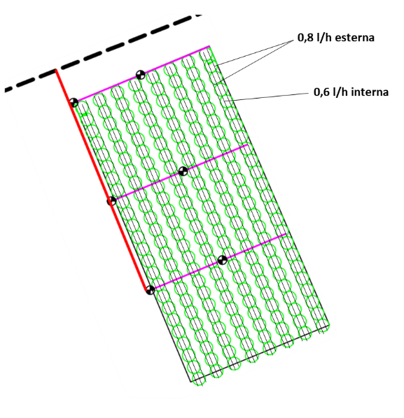


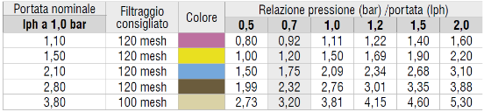
Ultra low drip irrigation: scheme
APP10
Test Ultra Low Drip Irrigation
P5: Ø = 16 mm;
PORTATA< 1 l/h
PRESSIONE < 1 bar;
Distanza gocciolatori= 50 cm
BL3-6
6 settori irrigui:
Due ali esterne con portata di 0.8 L/h per gocciolatore.
Un’ala interna con portata di 0.6 L/h per gocciolatore
BL3-5
BL2-3
BL2-4
BL1-2
BL1-1

Slide 11
Ultra low drip irrigation: performance
Dripper types | Block | Measured flow rate (l/h) | Theoretical flow rate (l/h) | Difference (%)
0.6 l/h | BL1-1 | 0.63 | 0.60 | 5%
 | BL1-2 | 0.70 | 0.60 | 17%
 | BL2-3 | 0.66 | 0.60 | 10%
 | BL2-4 | 0.60 | 0.60 | 0%
 | BL3-5 | 0.66 | 0.60 | 10%
 | BL3-6 | 0.72 | 0.60 | 19%
 | Tot | 0.66 | 0.60 | 10%
0.8 l/h | BL1-1 | 0.79 | 0.80 | -2%
 | BL1-2 | 0.81 | 0.80 | 1%
 | BL2-3 | 0.80 | 0.80 | -1%
 | BL2-4 | 0.79 | 0.80 | -1%
 | BL3-5 | 0.81 | 0.80 | 1%
 | BL3-6 | 0.80 | 0.80 | 0%
 | Tot | 0.80 | 0.80 | 0%
APP10
BL3-6
BL3-5
BL2-3
BL2-4
UE = 98%
RD= -4%
BL1-2
BL1-1
Risultati:
Ottima uniformità di erogazione dell’impianto e distribuzione alla scala di campo

Slide 12
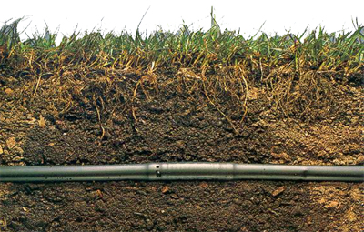
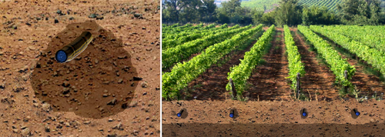

METODI IRRIGUI: LA SUBIRRIGAZIONE
Nella sub-irrigazione l’impianto a goccia è posizionato al di sotto della superficie del terreno; consente una efficiente somministrazione di acqua e nutrienti in essa disciolti alle colture.
Benefici della subirrigazione:
- assenza di ostacoli alle macchine;
- facilita le operazioni colturali;
- riduzione delle fitopatologie;
- assenza di atti vandalici;
- miglioramento estetico del frutteto;
- maggior durata dell’impianto;
- controllo delle erbe infestanti;
- esalta la fertirrigazione, localizzando la soluzione nutritiva presso gli apparati radicali;
- risparmio idrico.

Slide 13
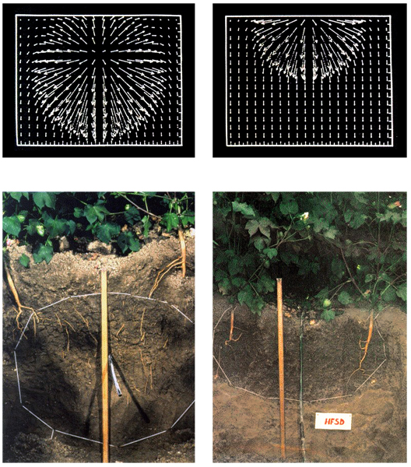
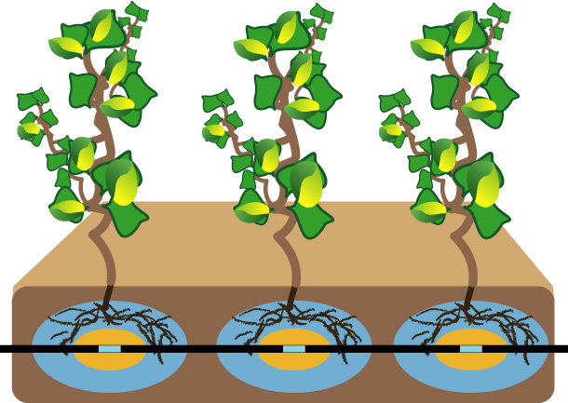
METODI IRRIGUI: LA SUBIRRIGAZIONE
Nella subirrigazione il volume di terreno bagnato intorno al punto di erogazione assume una forma sferica con un aumento di circa il 46% a parità di acqua erogata rispetto all’irrigazione a goccia superficiale.
Radici???
Protezione ROOTGUARD®

Slide 14
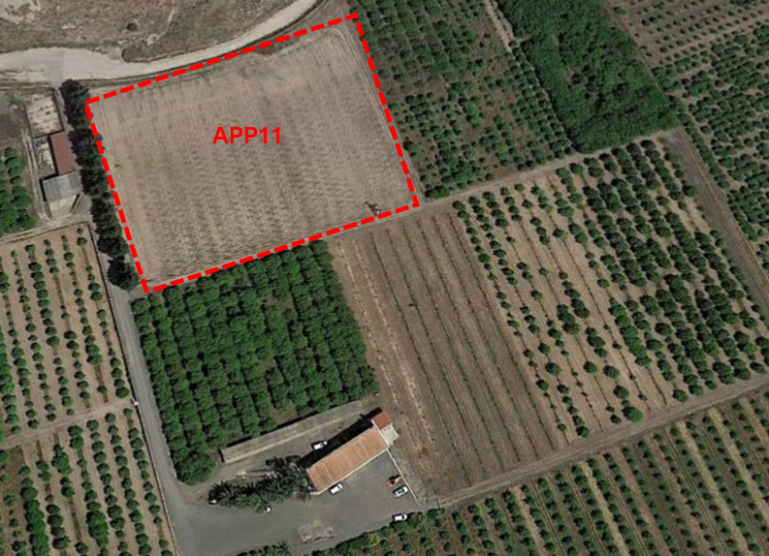
CAMPO SPERIMENTALE PALAZZELLI - «APP11»
Caratteristiche principali
Area: 1 ha
24 settori irrigui
Diversi genotipi, inclusi:
Portainnesti: Carrizo citrange, FAO 30576, FAO 30591, M5762, UFR-4, US812, e altri;
Cultivar e ibridi sperimentali: B11R3T24, B11R5T25, N40R1T18, N40R3T25, AMB + CZO, TDV su FAO30584, ecc;
Sementali e accessioni sperimentali: Semenzale C35, WGFT, 63-199-49, M4159A, M4379, ecc;
Campo test ULDI in subirrigazione

Slide 15
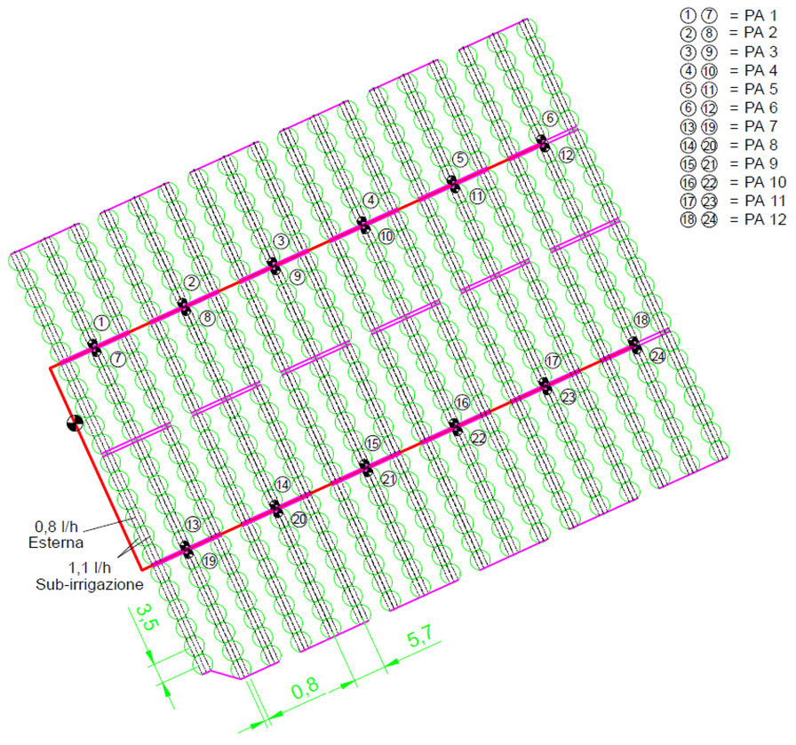
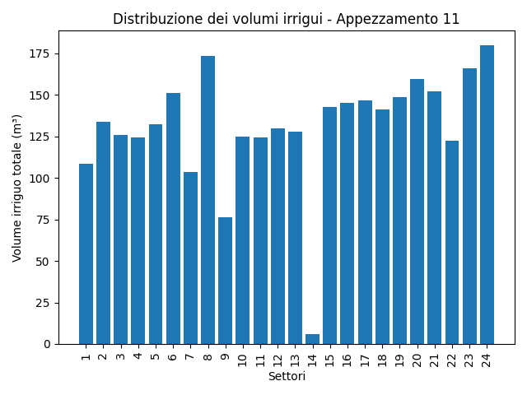
CAMPO SPERIMENTALE PALAZZELLI - «APP11»
APP11
Test Ultra Low Drip Irrigation
P5: Ø = 16 mm;
PORTATA = 0.8 - 1.1 l/h
PRESSIONE < 1 bar;
Distanza gocciolatori= 40 cm
12 principi attivi antiradice
guasto
Risultati preliminari:
L’integrazione tra sub-irrigazione e irrigazione superficiale ausiliaria ha supportato l’attecchimento delle piante giovani
Variabilità dei volumi irrigui tra settori: necessità di strumenti di supporto alla gestione irrigua

Slide 16
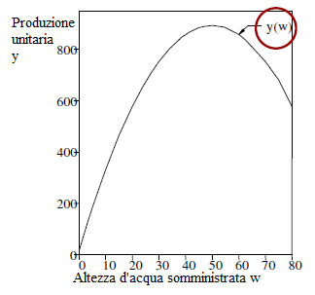
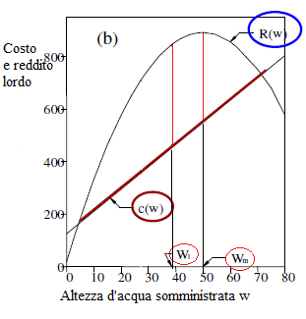
STRATEGIE IRRIGUE: L’IRRIGAZIONE DEFICITARIA
L'irrigazione deficitaria (ID) consiste nell’applicazione di volumi irrigui ridotti rispetto a quelli che garantiscono la massima produzione, consentendo una riduzione dei costi di esercizio e conseguenti incrementi del beneficio netto e della produttività dell'acqua (WP, resa per unità di acqua utilizzata) (Fereres e Soriano, 2007).
L’attuazione di tecniche di irrigazione deficitaria permette di:
Aumentare l’efficienza d’uso d’acqua;
Ridurre i costi dei consumi idrici ed energetici massimizzando i benefici economici; e
Mantenere produzioni adeguate
Funzione di produzione
Funzioni di costo e ricavo

Slide 17
STRATEGIE IRRIGUE: L’IRRIGAZIONE DEFICITARIA
Deficit costante in tutte le fasi fenologiche
massimizzare i profitti a discapito della massima produzione
- riduzione dei volumi di adacquamento
Deficit Irrigation DI
Regulated Deficit Irrigation RDI
Partial root zone drying PRD

Slide 18
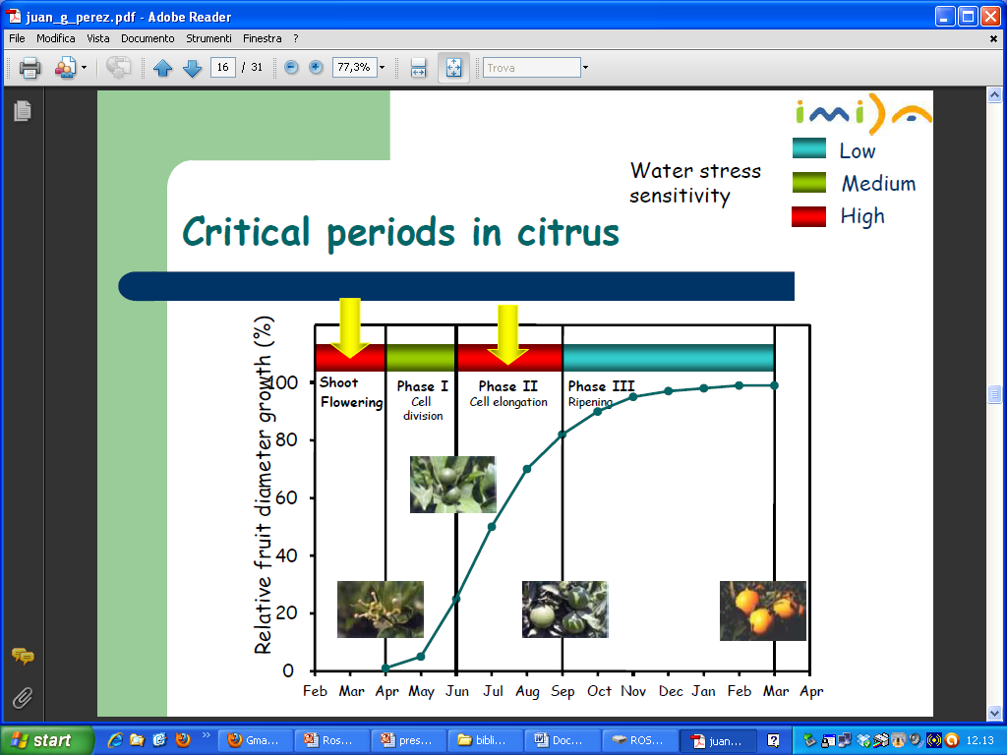
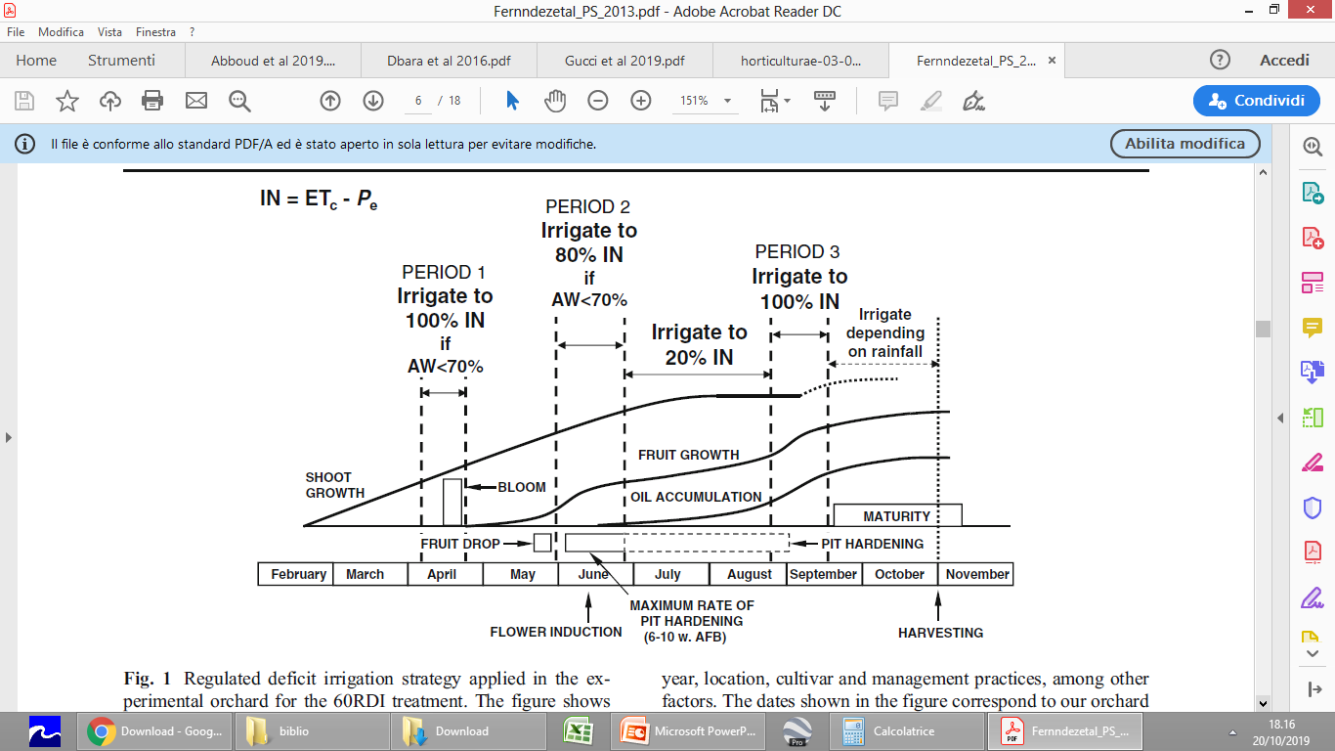

STRATEGIE IRRIGUE: L’IRRIGAZIONE DEFICITARIA
Deficit variabile per alcune fasi fenologiche
vantaggi: controllo dello sviluppo vegetativo, equilibrio tra fase vegetativa e fase produttiva, incremento dell’efficienza d’uso dell’acqua
svantaggi: monitoraggio del contenuto idrico del suolo e fisiologia della pianta
Deficit Irrigation DI
Regulated Deficit Irrigation RDI
Partial root zone drying PRD
Critical periods in citrus
Fernández et al. (2013)

Slide 19
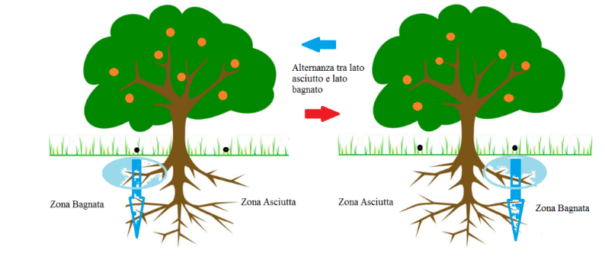
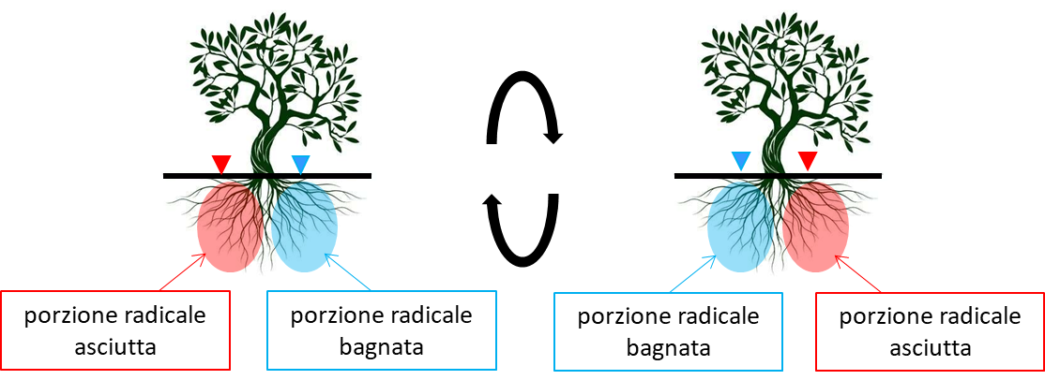
STRATEGIE IRRIGUE: L’IRRIGAZIONE DEFICITARIA
Consiste nell’alternanza della somministrazione dei volumi irrigui su due porzioni distinte dell’apparato radicale, al fine di creare una zona umida contrapposta ad una zona asciutta.
Attuazione di meccanismi ormonali e bio-chimici da parte delle piante
Deficit Irrigation DI
Regulated Deficit Irrigation RDI
Partial root zone drying PRD

Slide 20
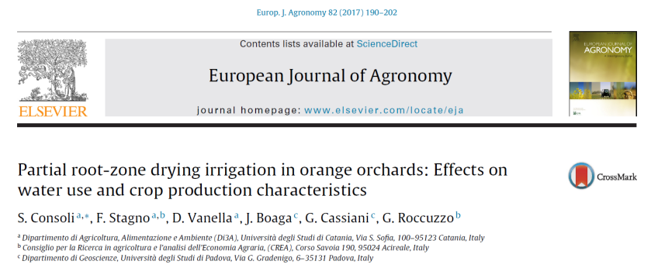
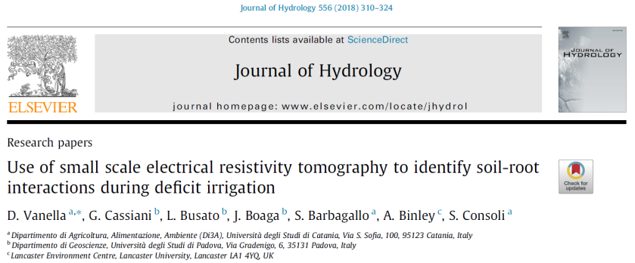
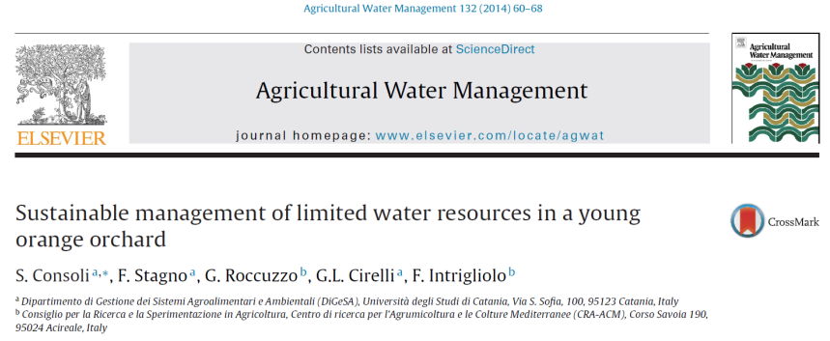
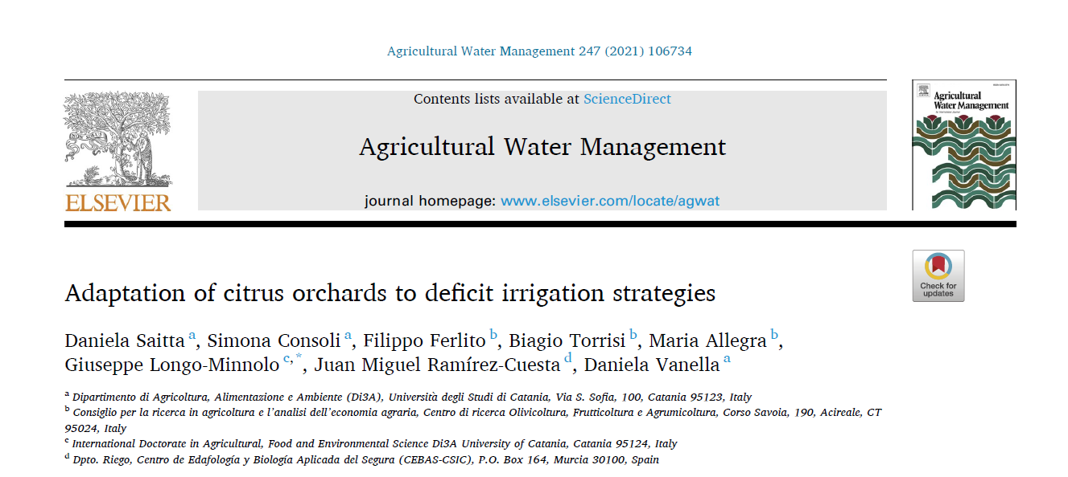
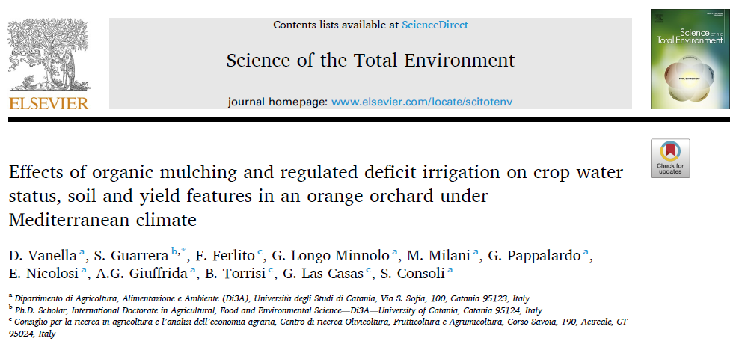
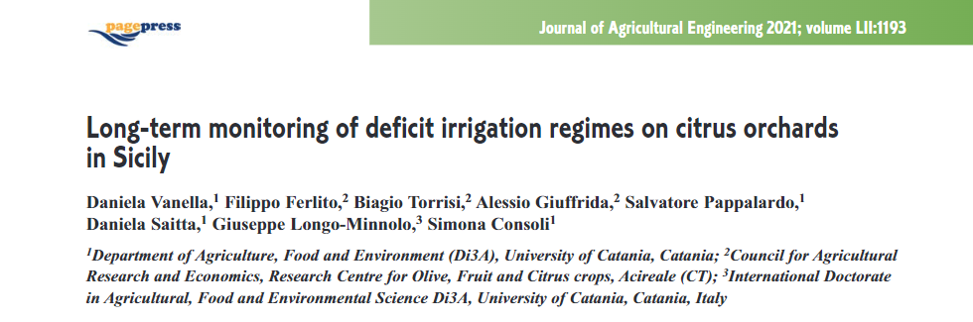
CASI STUDIO: APPLICAZIONE DI TECNICHE E STRATEGIE IRRIGUE INNOVATIVE IN AGRUMETI

Slide 21
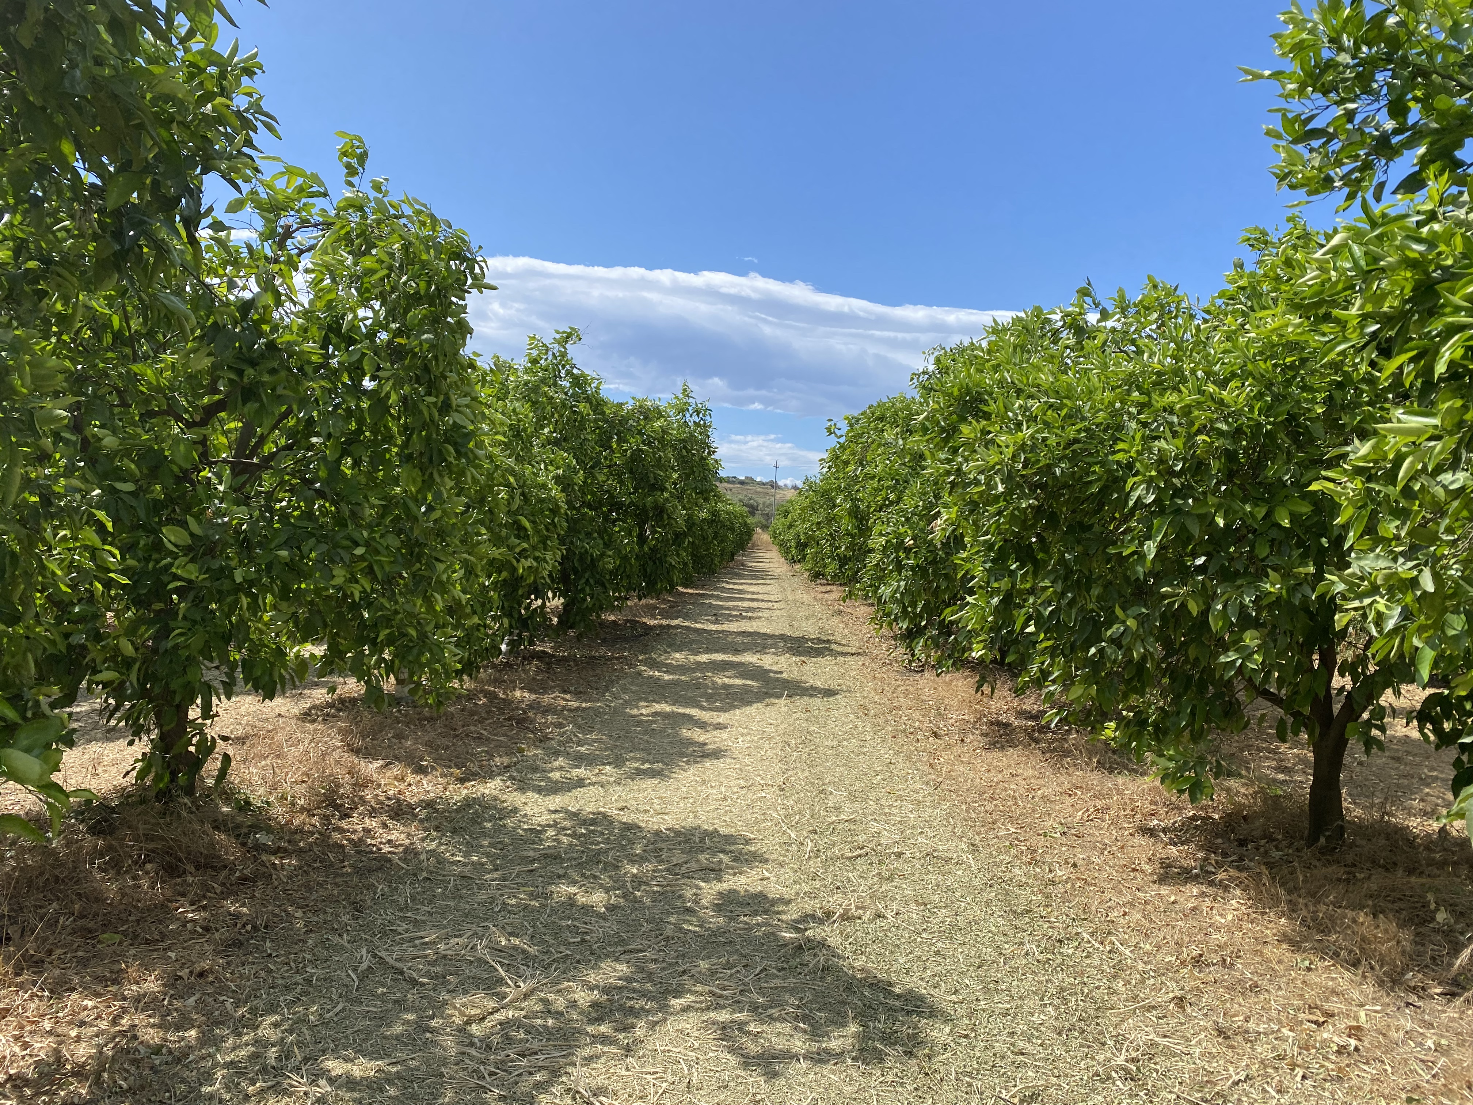
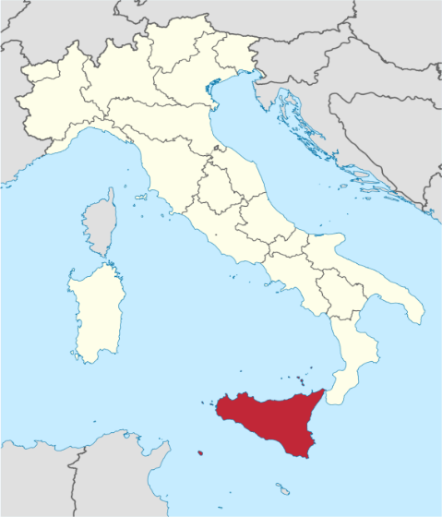
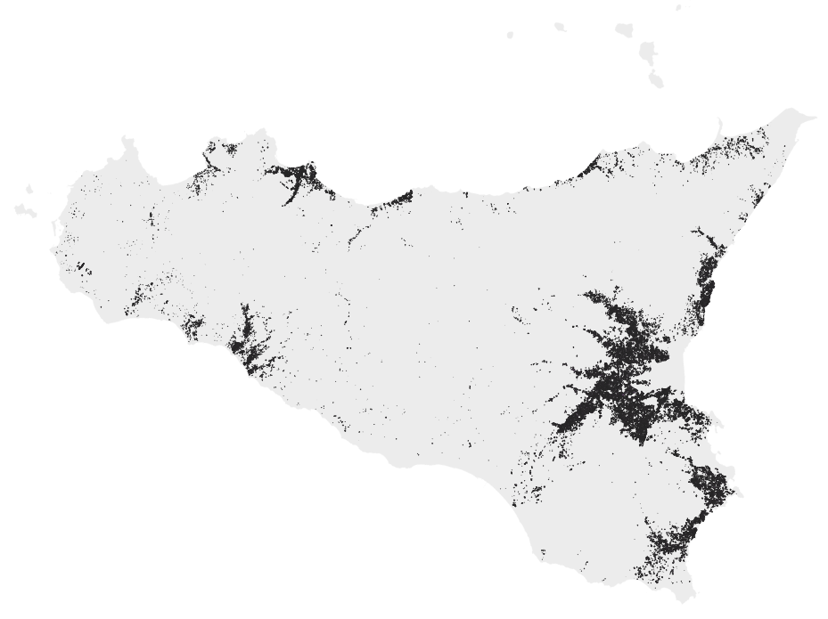

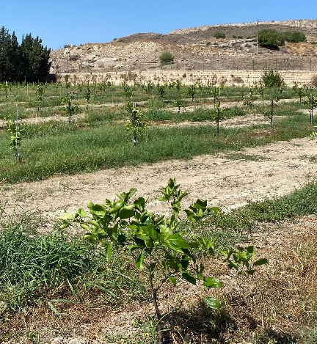
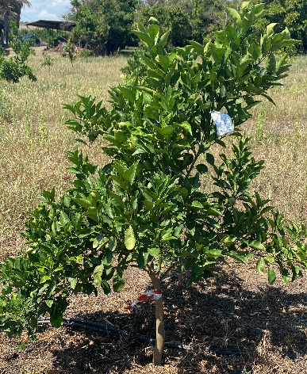
CASI STUDIO: APPLICAZIONE DI TECNICHE E STRATEGIE IRRIGUE INNOVATIVE IN AGRUMETI
APP5 (20 anni)
Citrus sinensis (L.) Osbeck) cv ‘Tarocco Sciara’ on Citrange carrizo rootstock [Poncirus trifoliata (L.) Raf. × C. sinensis (L.) Osbeck]
2009 - oggi
11
10
APP10 (4 anni) and APP11 (3 anni)
5
Multiple variety/rootstock combinations supplied by ULDI also in subirrigation

Slide 22
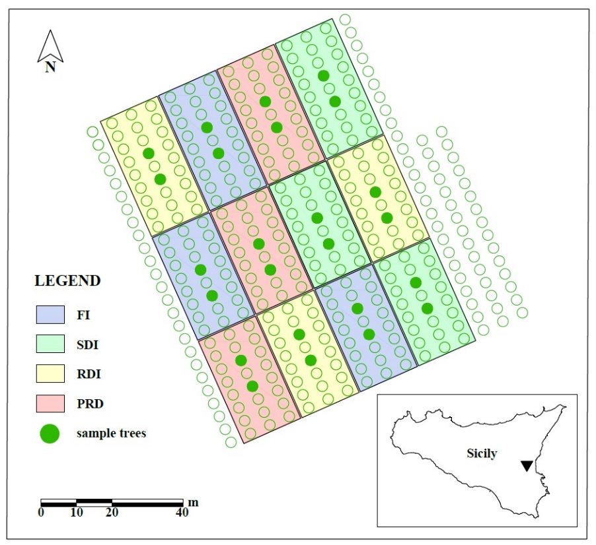
CASI STUDIO: APPLICAZIONE DI TECNICHE E STRATEGIE IRRIGUE INNOVATIVE IN AGRUMETI
APP. 5 – STRATEGIE IRRIGUE DEFICITARIE
VOLUMI EROGATI
Year | FI (mm) | SDI (mm) | RDI (mm) | PRD (mm) | ET₀ (mm) | P (mm)
2011 | 182 | 150 (17.6%)* | 158 (13.2%)* | 108 (40.6%)* | 700 | 80
2012 | 261 | 210 (19.4%)* | 207 (20.6%)* | 161 (38.3%)* | 900 | 40
2013 | 259 | 215 (17.0%)* | 154 (40.5%)* | 109 (57.9%)* | 703 | 68
2014 | 266 | 240 (10.1%)* | 232 (12.7%)* | 111 (58.5%)* | 730 | 61
2015 | 279 | 204 (26.8%)* | 174 (37.6%)* | 158 (43.4%)* | 697 | 100
2016 | 279 | 213 (24.0%)* | 198 (29.0%)* | 155 (45.0%)* | 723 | 100
2017 | 209 | 158 (24.0%)* | 163 (22.0%)* | 125 (40.0%)* | 783 | 37
2018 | 312 | 248 (20.6%)* | 211 (32.4%)* | 150 (51.9%)* | 596 | 93
2019 | 302 | 250 (17.2%)* | 226 (25.2%)* | 142 (53.0%)* | 636 | 115
2020 | 287 | 216 (24.7%)* | 215 (25.1%)* | 138 (51.9%)* | 540 | 23
2021 | 180 | 150 (16.7%)* | 131 (27.2%)* | 110 (38.9%)* | 564 | 0
2022 | 252 | 208 (17.5%)* | 219 (13.1%)* | 163 (35.3%)* | 579 | 45
2023 | 213 | 193 (9.4%)* | 162 (23.9%)* | 126 (40.8%)* | 493 | 16
2024 | 246 | 233 (5.0%)* | 199 (19.0%)* | 134 (46.0%)* | 572 | 25
FI = controllo (100% dei fabbisogni idrici colturali, ET_{c})
SDI = sustained deficit irrigation (75% ET_{c}) in sub-irrigazione
RDI = regulated deficit irrigation (50-100% ET_{c}) (fase II e III) – maturazione dei frutti
PRD = partial root -zone drying (50% ET_{c})
* Risparmio idrico (%) definito come [1 – (irrigazione in SDI, RDI or PRD/irrigazione in FI)] × 100
Risparmi idrici dal 20 al 50% con le strategie deficitarie

Slide 23
CASI STUDIO: APPLICAZIONE DI TECNICHE E STRATEGIE IRRIGUE INNOVATIVE IN AGRUMETI
APP. 5 – STRATEGIE IRRIGUE DEFICITARIE
PRODUZIONE
Nessuna differenza significativa tra i trattamenti in termini di produzione e peso dei frutti
FI = controllo (100% dei fabbisogni idrici colturali, ET_{c})
SDI = sustained deficit irrigation (75% ET_{c}) in sub-irrigazione
RDI = regulated deficit irrigation (50-100% ET_{c}) (fase II e III) – maturazione dei frutti
PRD = partial root -zone drying (50% ET_{c})

Slide 24
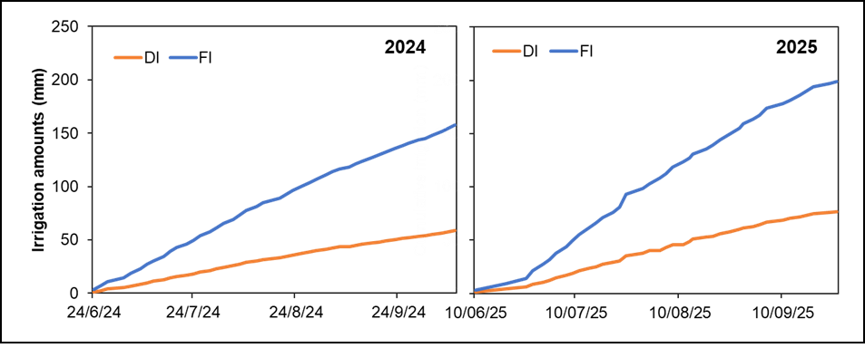
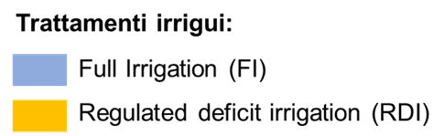
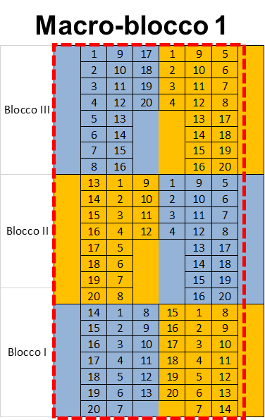
CASI STUDIO: APPLICAZIONE DI TECNICHE E STRATEGIE IRRIGUE INNOVATIVE IN AGRUMETI
APP. 10 – STRATEGIE IRRIGUE DEFICITARIE
Strategia irrigua | Volumi irrigui (mm) |  | Risparmio idrico (%)
 | 2024 | 2025
Full irrigation | 157 | 199 | 63
Deficit irrigation | 58 | 77
Risparmio idrico del 63% con la strategia deficitaria

Slide 25
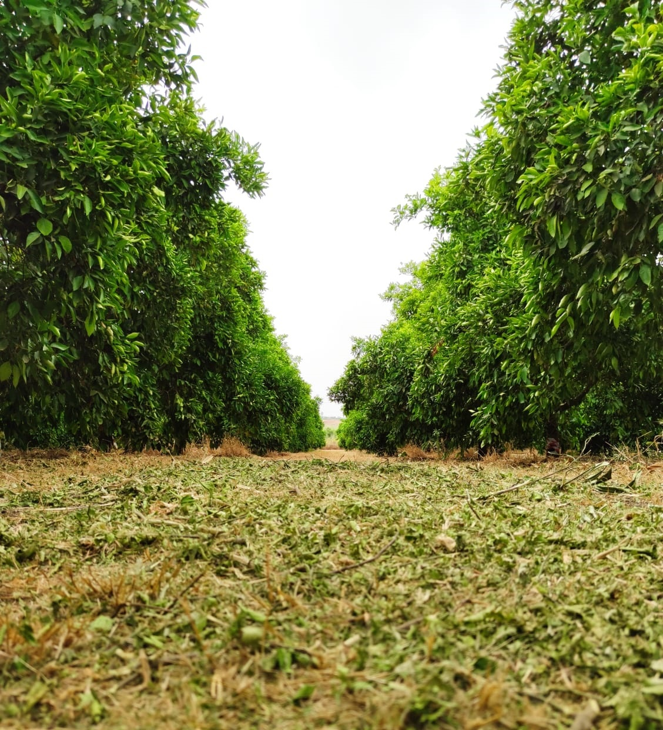
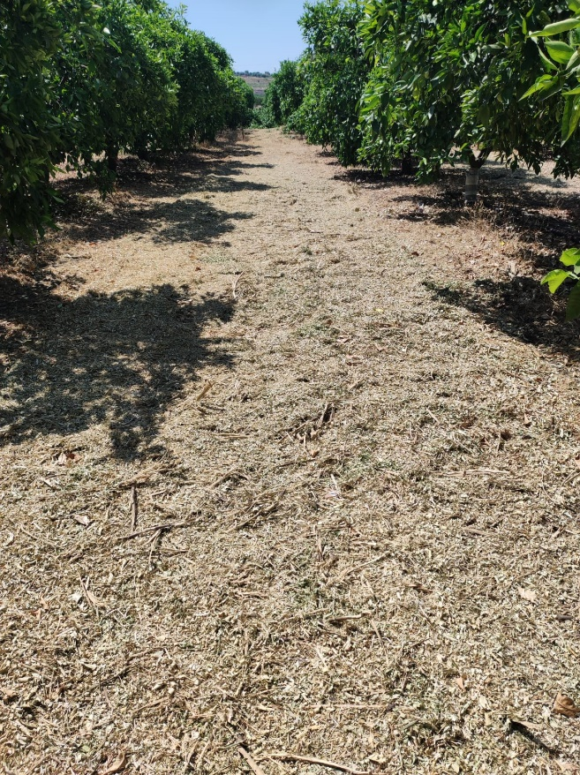
STRATEGIE DI CONSERVAZIONE DEL SUOLO
Mulching organico: strato pacciamante attraverso l’impiego di materiale residuo della potatura e della vegetazione spontanea
Vantaggi:
Riduzione delle perdite d’acqua per evaporazione
Controllo delle infestanti
Apporto di sostanza organica
Utilizzo di materiale di scarto

Slide 26
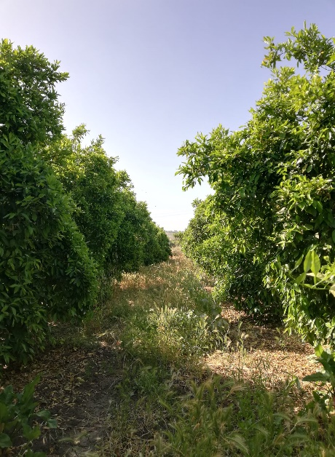
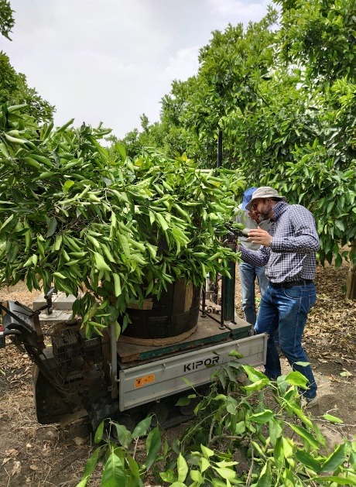
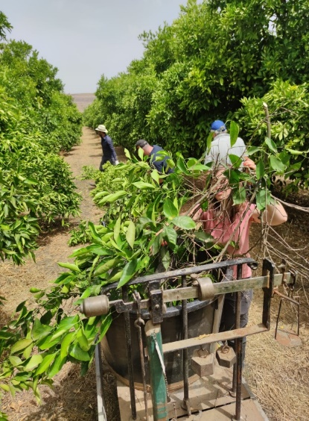
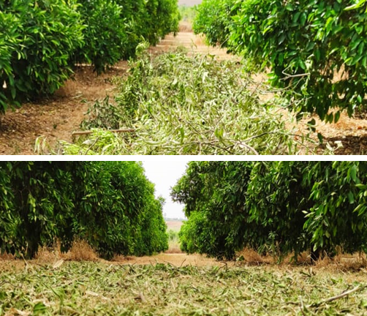
CASI STUDIO: APPLICAZIONE DI STRATEGIE IRRIGUE E DI GESTIONE DEL SUOLO INNOVATIVE IN AGRUMETI
Preparazione del mulching organico (2021- 2022) = specie infestanti + residui da potatura)

Slide 27

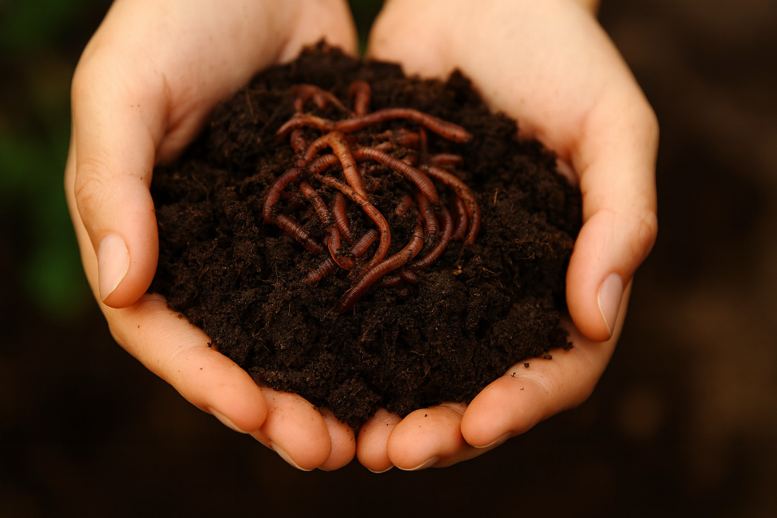
CASI STUDIO: APPLICAZIONE DI STRATEGIE IRRIGUE E DI GESTIONE DEL SUOLO INNOVATIVE IN AGRUMETI
Campi sperimentali «Palazzelli» - APP.11
Vermicompost come ammendante organico sostenibile
Cos’è?
Fertilizzante organico di alta qualità prodotto dalla digestione di materiali organici (es. letame bovino e ovino) da parte dei lombrichi.Ricco di nutrienti prontamente disponibili, enzimi, acidi umici e fitormoni naturali.
Benefici attesi
Migliora la struttura fisica e chimica del suolo
Aumenta la biodiversità microbica e l’attività biologica del suolo
Rafforza la simbiosi suolo–pianta, favorendo l’assorbimento dei nutrienti e la resistenza agli stress
Strumento chiave per sistemi agricoli sostenibili e biologici

Slide 28
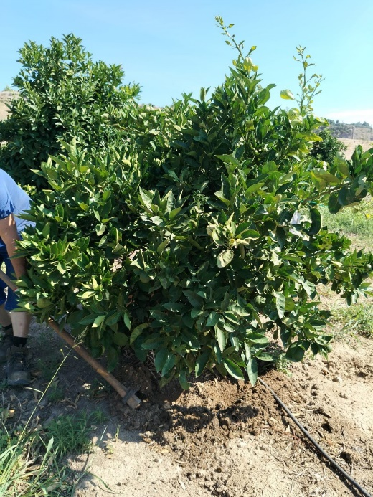
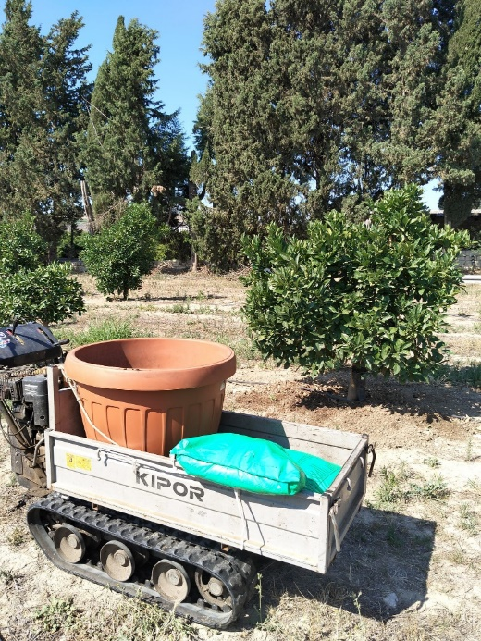
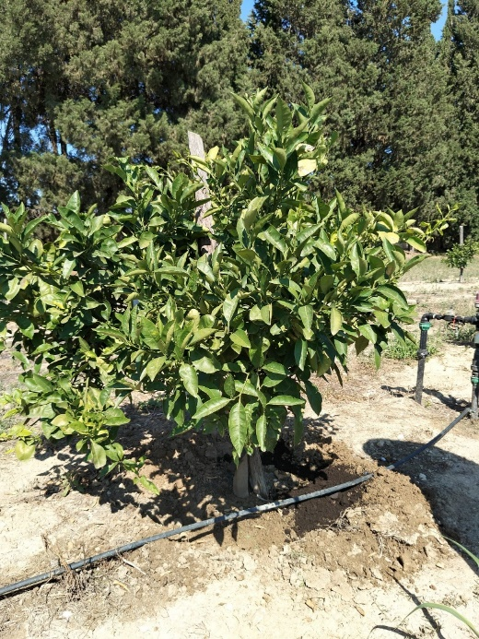
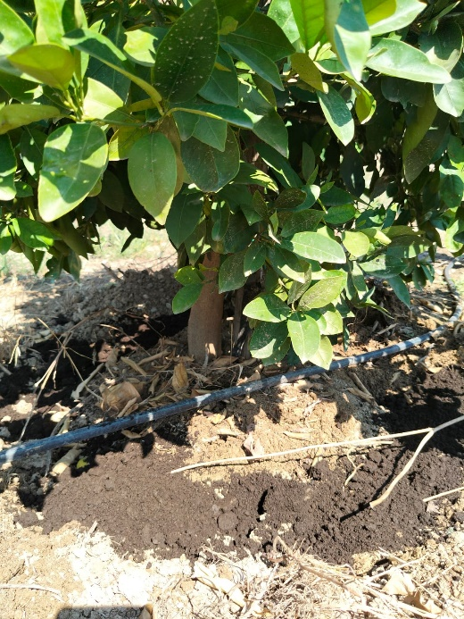
CASI STUDIO: APPLICAZIONE DI STRATEGIE IRRIGUE E DI GESTIONE DEL SUOLO INNOVATIVE IN AGRUMETI
Campi sperimentali «Palazzelli» - APP.11
Prove su giovani piante di arancio Lane Late innestate su portinnesti A+VOLK e WGFT (anno 2025)
Composizione del vermicompost: ~2% N totale, rapporto C/N = 15 → mineralizzazione graduale
Dose di applicazione: 5–6 kg per pianta per intervento, ripetuto 2 volte/anno(post-raccolta e ripresa vegetativa)
Distribuzione sotto la proiezione della chioma (≈50 cm dal tronco) e leggera incorporazione (5–10 cm di profondità)
Caratterizzazione del suolo prima e dopo l’applicazione (in corso)

Slide 29
I METODI DI MONITORAGGIO DEL CONTINUUM SUOLO-PIANTA-ATMOSFERA
L’identificazione dei processi di scambio di massa ed energia che avvengono nel continuum suolo-pianta-atmosfera (SPA) presenta interessanti spunti di ricerca e può contribuire alla definizione di criteri per il risparmio idrico. Tra i metodi utilizzati per misurare e/o stimare le relazioni che si instaurano nel continuum SPA vi sono:
Metodi basati sulla determinazione dello stato idrico della pianta
Metodi basati sul monitoraggio dello stato idrico del terreno
Metodi basati sulla misura / stima dei fabbisogni idrici colturali
DEFINIZIONE DI CRITERI PER IL RISPARMIO IDRICO CHE SONO ALLA BASE DELLA CORRETTA APPLICAZIONE DELLE STRATEGIE IRRIGUE IN MANIERA SOSTENIBILE

Slide 30
I METODI DI MONITORAGGIO DEL CONTINUUM SUOLO-PIANTA-ATMOSFERA
L’identificazione dei processi di scambio di massa ed energia che avvengono nel continuum suolo-pianta-atmosfera (SPA) presenta interessanti spunti di ricerca e può contribuire alla definizione di criteri per il risparmio idrico. Tra i metodi utilizzati per misurare e/o stimare le relazioni che si instaurano nel continuum SPA vi sono:
Metodi basati sulla determinazione dello stato idrico della pianta
Metodi basati sul monitoraggio dello stato idrico del terreno
Metodi basati sulla misura / stima dei fabbisogni idrici colturali
DEFINIZIONE DI CRITERI PER IL RISPARMIO IDRICO CHE SONO ALLA BASE DELLA CORRETTA APPLICAZIONE DELLE STRATEGIE IRRIGUE IN MANIERA SOSTENIBILE

Slide 31
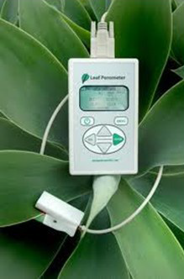





DETERMINAZIONE DELLO STATO IDRICO DELLA PIANTA
Monitoraggio eco-fisiologico:
potenziale xilematico (Y_{stem}, MPa)
conduttanza stomatica (g_{s}, mmol m⁻² s⁻¹)
temperatura della chioma (°C)
indice di area fogliare (LAI, m² m⁻²)
radiazione fotosinteticamente attiva (PAR, μmolm⁻² s⁻¹)
flussi di traspirazione a livello di singola pianta (mm h⁻¹)
Principali limitazioni:
Misurazioni puntuali, lunghe e laboriose
Elevato numero di campioni
Variabilità tra i campioni all'interno della medesima unità sperimentale
Possibile alternativa: tecniche di telerilevamento

Slide 32



IL TELERILEVAMENTO: TIPOLOGIE
In base al tipo di segnale rilevato:
Telerilevamento ottico: rileva la radiazione riflessa nel visibile e nel vicino infrarosso (VIS-NIR)
Telerilevamento termico: rileva la radiazione emessa nell’infrarosso termico (TIR)
In base alla distanza dal target:
Telerilevamento a distanza (Remote sensing): utilizza sensori montati su piattaforme satellitari o aeree
Telerilevamento prossimale (Proximal sensing): utilizza sensori prossimi alla superficie da indagare

Slide 33




CASI STUDIO: APPLICAZIONI DI PROXIMAL SENSING PER LA DETERMINAZIONE DELLO STATO IDRICO DI AGRUMETI

Slide 34



Valutazione di sensori termici low-cost per la determinazione dello stato idrico di agrumeti
Obiettivo: valutare la performance della camera termica «Flir One Pro» nel determinare lo stato idrico degli agrumi

Slide 35








Valutazione di sensori termici low-cost per la determinazione dello stato idrico di agrumeti
Risultati: buona affidabilità e accuratezza del sensore FLIR One Pro nel determinare la temperatura e l'indice di stress idrico (CWSI)

Slide 36








Utilizzo di sensori termici e ottici low-cost per la determinazione dello stato idrico di agrumeti
Obiettivo: Valutare l’efficacia di sensori prossimali a basso costo (ottici e termici) per stimare lo stato idrico in diversi agrumeti irrigati a pieno regime o in deficit idrico
FLIR One Pro
MAPIR Survey3

Slide 37




Utilizzo di sensori termici e ottici low-cost per la determinazione dello stato idrico di agrumeti
Risultati:
Gli indici rilevati con tecniche di proximal sensing sono un modo rapido e pratico per valutare e stimare lo stato delle colture
Risparmio di lavoro, tempo e integrità delle colture rispetto ai metodi convenzionali (Potenziale xilematico, conduttanza stomatica, ecc…)
Con i sensori smart si ottengono risultati soddisfacenti in sostituzione delle telecamere ad alta risoluzione, per via:
Prezzo inferiore
Interfaccia utente più semplice
Migliore feedback per le aziende.

Slide 38




Utilizzo di droni per la delineazione di zone di gestione idrica degli agrumeti
Obiettivo: utilizzare immagini multispettrali rilevate da drone per la determinazione dello stato idrico di agrumeti e la delineazione di zone omogenee di gestione

Slide 39




Utilizzo di droni per la delineazione di zone di gestione idrica degli agrumeti
Risultati:
Stima dello stato idrico degli agrumi mediante la combinazione delle diverse bande spettrali
Delineazione efficace di zone omogenee di gestione utilizzando soglie su base scientifica o statistica

Slide 40




Utilizzo di droni per la delineazione di zone di gestione idrica degli agrumeti
Obiettivo: sviluppare un protocollo innovativo da drone mediante la combinazione di dati multispettrali e dati termici per la delineazione di zone omogenee di gestione
Indici di vigoria
Indici di temperatura
Mappa di gestione

Slide 41
I METODI DI MONITORAGGIO DEL CONTINUUM SUOLO-PIANTA-ATMOSFERA
L’identificazione dei processi di scambio di massa ed energia che avvengono nel continuum suolo-pianta-atmosfera (SPA) presenta interessanti spunti di ricerca e può contribuire alla definizione di criteri per il risparmio idrico. Tra i metodi utilizzati per misurare e/o stimare le relazioni che si instaurano nel continuum SPA vi sono:
Metodi basati sulla determinazione dello stato idrico della pianta
Metodi basati sul monitoraggio dello stato idrico del terreno
Metodi basati sulla misura / stima dei fabbisogni idrici colturali
DEFINIZIONE DI CRITERI PER IL RISPARMIO IDRICO CHE SONO ALLA BASE DELLA CORRETTA APPLICAZIONE DELLE STRATEGIE IRRIGUE IN MANIERA SOSTENIBILE

Slide 42


DETERMINAZIONE DELLO STATO IDRICO DEL SUOLO
I metodi indiretti per la stima del contenuto idrico del terreno basati sull’utilizzo di sensori
Sensori TDR e FDR
sonde FDR 5TE Decagon Device, con risoluzione di 0.0008 m³/m³ ed accuratezza di ± 0.03 m³/m³

Slide 43

DETERMINAZIONE DELLO STATO IDRICO DEL SUOLO
La tomografia di resistività elettrica (ERT)
Vantaggi:
Mettere in relazione le modifiche dell'ER in diverse condizioni di stato (incluso il contenuto idrico del suolo e la salinità)
Fornire grande copertura laterale e profondità di indagine
Limitazioni:
Essere sensibile alle eterogeneità superficiali
Perdere risoluzione con profondità

Slide 44

CASI STUDIO: ERT PER L’IRRIGAZIONE DI PRECISIONE IN AGRUMETI
SDI
FI
Le indagini ERT sono state condotte in time-lapse presso un aranceto caratterizzato da diverse strategie di micro-irrigazione
FI = irrigazione piena
SDI = irrigazione deficitaria sostenuta
RDI = irrigazione deficitaria regolata
PRD = disseccamento parziale delle radici
PRD
RDI
Iris Syscal Pro
FI
(8 L h⁻¹)
RDI (8-4 L h⁻¹)
(FI, RDI, PRD)
(SDI)
SDI
(6 L h⁻¹)
PRD (4 L h⁻¹)

Slide 45


CASI STUDIO: ERT PER L’IRRIGAZIONE DI PRECISIONE IN AGRUMETI
Monitoraggio geofisico delle interazioni suolo-acqua-radice
Acquisizioni di tomografia di resistività elettrica (ERT) in time-lapse durante evento irriguo presso APP 10 (ULDI)
ER
(Ohm m)
ERT dataset | Ora inizio misura | Ora fine misura
A | 11.30 | 11.50
B | 12.00 | 12.20
C | 12.50 | 13.10
m
Incremento valori di resistività elettrica nel tempo legato alla maggiore tasso di traspirazione in confronto all’apporto irriguo
m

Slide 46
I METODI DI MONITORAGGIO DEL CONTINUUM SUOLO-PIANTA-ATMOSFERA
L’identificazione dei processi di scambio di massa ed energia che avvengono nel continuum suolo-pianta-atmosfera (SPA) presenta interessanti spunti di ricerca e può contribuire alla definizione di criteri per il risparmio idrico. Tra i metodi utilizzati per misurare e/o stimare le relazioni che si instaurano nel continuum SPA vi sono:
Metodi basati sulla determinazione dello stato idrico della pianta
Metodi basati sul monitoraggio dello stato idrico del terreno
Metodi basati sulla misura / stima dei fabbisogni idrici colturali
DEFINIZIONE DI CRITERI PER IL RISPARMIO IDRICO CHE SONO ALLA BASE DELLA CORRETTA APPLICAZIONE DELLE STRATEGIE IRRIGUE IN MANIERA SOSTENIBILE

Slide 47




DETERMINAZIONE DEI FABBISOGNI IDRICI COLTURALI
METODI DI MISURA
METODI DI STIMA
Metodo FAO Penman-Monteith
ET_{c} = ET₀ * K_{c}

Slide 48



Casi studio: stima dei fabbisogni idrici di un agrumeto mediante metodi basati sul telerilevamento
Confronto tra ET stimata da modelli spazialmente distribuiti e flussi di ET misurati con EC
Modelli SEB
Modelli basati su VI
 | Sensibili all’identificazione degli effetti dello stress idrico | Le immagini VNIR sono disponibili ad elevate risoluzioni spaziali/ temporali
 | Le immagini TIR sono disponibili a risoluzioni spaziali meno accurate | Richiedono calibrazione sito-specifica
 | Richedono l’identificazione dei pixel “caldi” e “freddi” | Necessitano l’implementazione del bilancio idrico del suolo
Misure dirette dei flussi energetici superficiali da EC
Necessità di dati ancillari!

Slide 49






MONITORAGGIO DEGLI USI IRRIGUI
Direttiva Quadro delle Acque (2000/60/EC )
Decreto ministeriale 31/07/2015 (Mipaaf)
Obbligo delle regioni di quantificare aree e volumi irrigui
L’uso del telerilevamento satellitare è riconosciuto come unica metodologia applicabile a larga scala dalla Direzione Generale per l’Ambiente della Commissione Europea

Slide 50


Casi studio: monitoraggio degli usi irrigui mediante l’utilizzo di dati satellitari e dati di rianalisi climatica
Obiettivo: fornire un approccio metodologico basato sull’uso combinato di tecniche di telerilevamento (RS), modelli agro-idrologici e fonti meteorologiche alternative, al fine di supportare le autorità di gestione delle risorse idriche nella pianificazione e nel monitoraggio degli usi irrigui nell’ambito della Direttiva Quadro sulle Acque (WFD).

Slide 51




Casi studio: monitoraggio degli usi irrigui mediante l’utilizzo di dati satellitari e dati di rianalisi climatica
Risultati:
Aree irrigue stimate versus aree irrigue dichiarate
 |  | Irrigated surface (ha)
 |  | Estimated | Declared | Absolut error
2019 | Citrus | 1459.87 | 2126.89 | 667.02
 | Grape | 126.62 | 42.61 | 84.01
 | Olive | 868.37 | 80.05 | 788.32
 | Total | 2454.86 | 2249.55 | 205.31
2020 | Citrus | 1646.97 | 2136.70 | 489.73
 | Grape | 144.09 | 41.31 | 102.78
 | Olive | 912.87 | 74.32 | 838.55
 | Total | 2703.93 | 2252.34 | 451.59
2019
2020
Volumi irrigui stimati versus volumi irrigui dichiarati
 |  | Irrigtion volumes (10⁶m³)
 |  | Estimated | Declared | Absolut error
2019 | Citrus | 5.98 | 1.13 | 4.85
 | Grape | 0.37 | 0.02 | 0.35
 | Olive | 2.54 | 0.05 | 2.49
 | Total | 8.88 | 1.20 | 7.69
2020 | Citrus | 9.51 | 1.11 | 8.39
 | Grape | 0.45 | 0.02 | 0.43
 | Olive | 3.50 | 0.04 | 3.46
 | Total | 13.46 | 1.17 | 12.28

Slide 52


CONCLUSIONI
I processi di scambio di massa ed energia nel sistema SPA necessitano di essere monitorati attraverso tecniche quanto più affidabili, sostenibili, e «comprensibili».
L’integrazione tra Ricerca Industriale e Sviluppo Sperimentale ha consentito di:
identificare importanti soluzioni tecnologiche e,
sviluppare strategie innovative a supporto della gestione sostenibile delle risorse idriche in agricoltura

Slide 53
Dipartimento di Agricoltura, Alimentazione e Ambiente (Di3A)
Università di Catania
GRAZIE PER L’ATTENZIONE
Prof.ssa Simona Consoli
simona.consoli@unict.it
Catania, 5 Maggio 2026

